Slide 1


UỶ BAN NHÂN DÂN PHƯỜNG VIỆT HƯNG
TRƯỜNG MẦM NON VIỆT HƯNG
LĨNH VỰC: PHÁT TRIỂN NGÔN NGỮ
Đề tài: Khám phá con Voi
Lứa tuổi: 3-4 tuổi

Slide 2

I. Mục đích yêu cầu:
1. Kiến thức:
- Trẻ nhận biết tên gọi: Con voi
- Trẻ biết một số đặc điểm của con voi có: Đầu, mình, đuôi.
- Trẻ biết chơi trò chơi: Tìm bóng cho voi.
2. Kỹ năng:
- Trẻ nói được tên con voi.
- Trẻ nói được một số đặc điểm của con voi: Mắt, mũi, tai, chân, đuôi…
- Trẻ trả lời được các câu hỏi về con voi.
- Trẻ tìm được bóng cho voi.
3. Thái độ:
- Trẻ hứng thú tham gia nhận biết.
- Trẻ biết yêu quý và chăm sóc các con vật nuôi.

Slide 3

Đoán xem con gì?

Slide 4


Slide 5
Con voi
Phần đầu voi
Phần thân voi

Slide 6
Tai voi
Mắt voi
Đuôi voi
Ngà voi
Vòi voi
Chân voi

Slide 7
Voi sống ở đâu ?

Slide 8
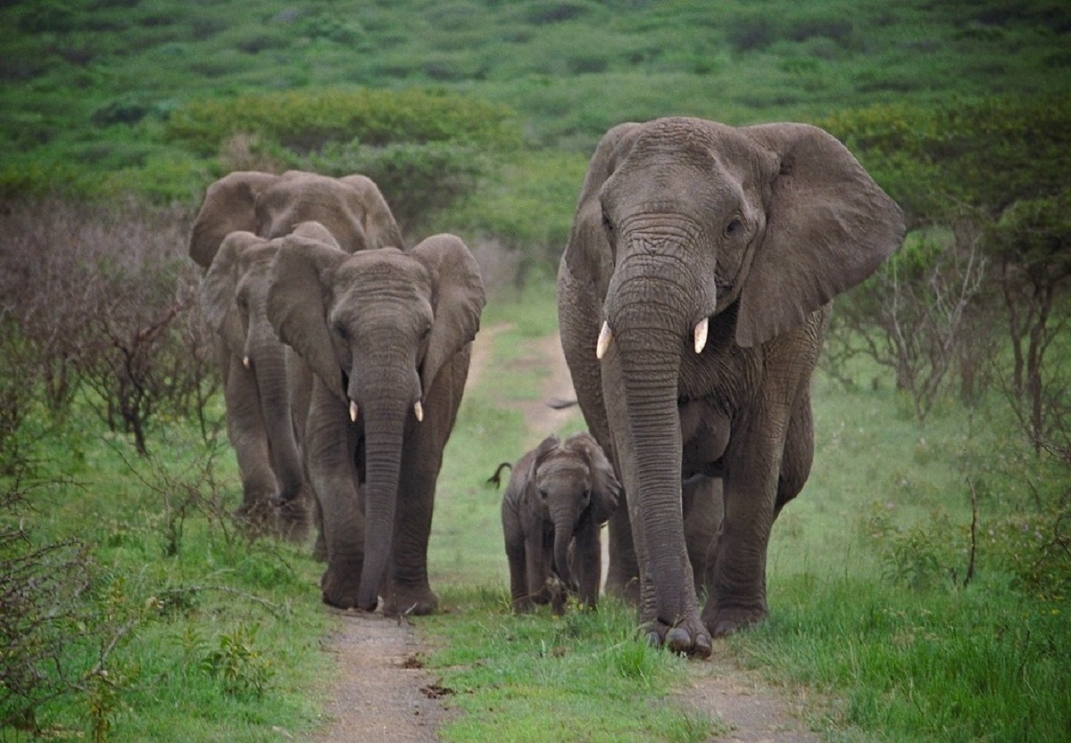
Voi sống ở trong rừng

Slide 9
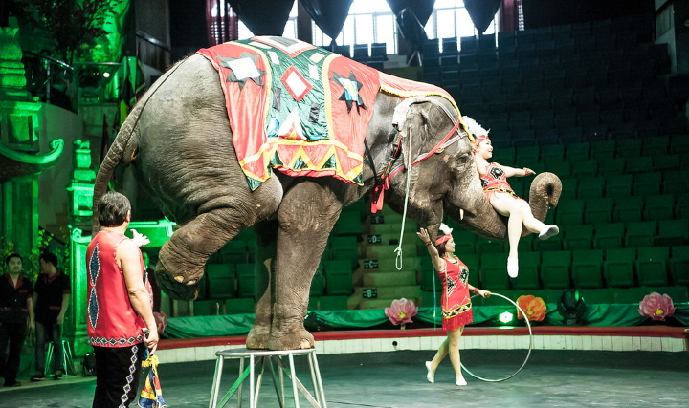
Voi được nuôi trong rạp xiếc

Slide 10
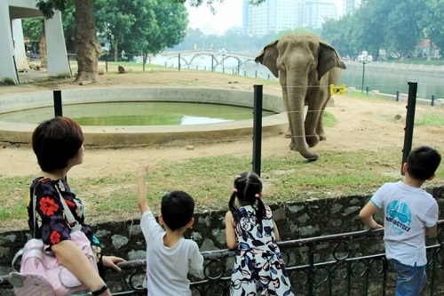
Voi được nuôi trong vườn bách thú

Slide 11
Voi làm được gì ?

Slide 12
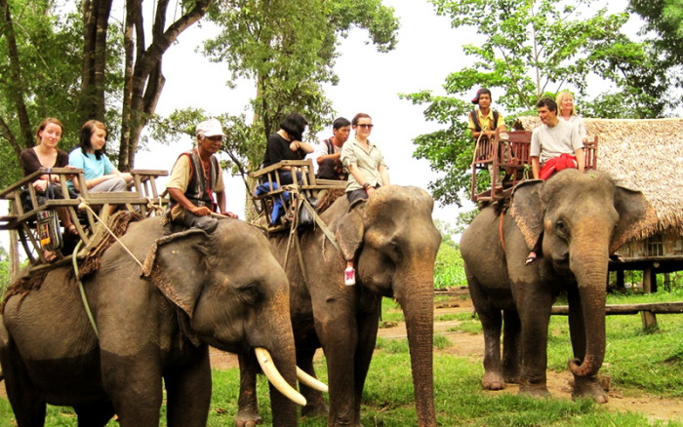
Voi chở người

Slide 13
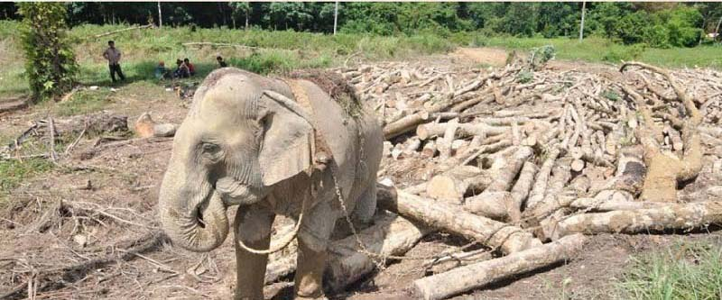
Voi kéo gỗ

Slide 14
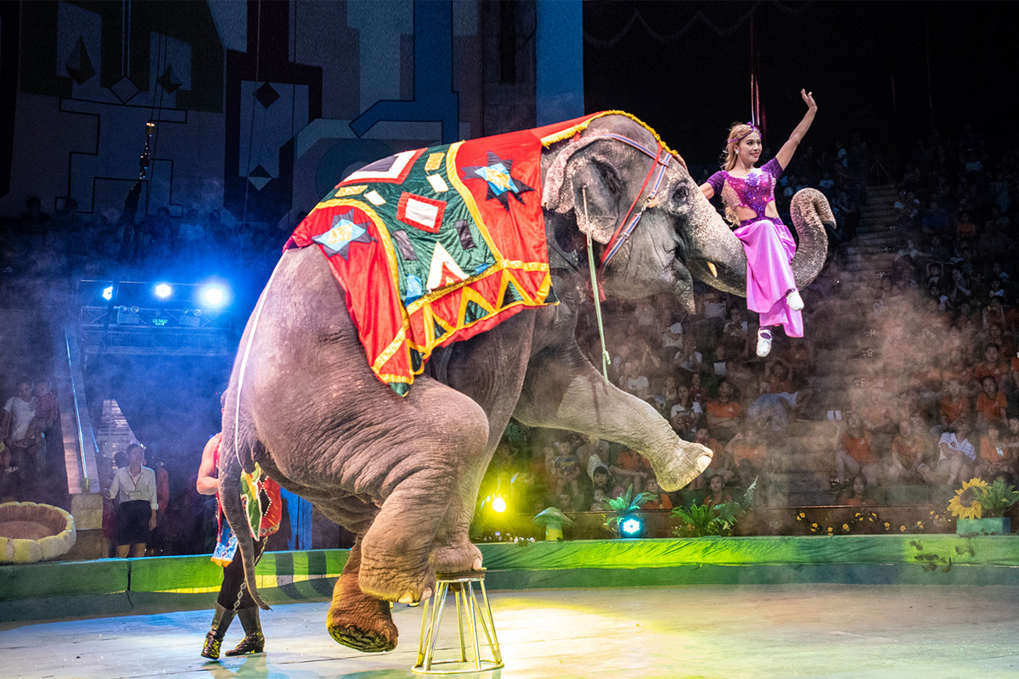
Voi làm xiếc

Slide 15

Trò chơi: Tìm bóng cho voi
Cách chơi:
Ở hàng dưới cô đã chuẩn bị hình ảnh của các chú voi, còn hàng trên là bóng của các chú voi. Nhiệm vụ của các con là tìm bóng cho các chú voi hàng dưới.

Slide 16








Slide 17

CHÚC CÁC CON CHĂM NGOAN HỌC GIỎI

